Slide 1



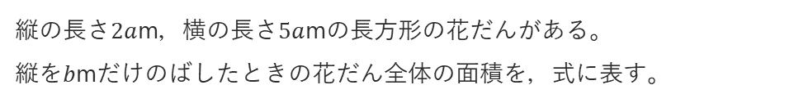





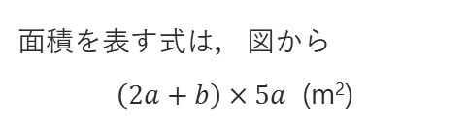




１ 式の乗法，除法
多項式と単項式の乗法
P.12-
２年生の復習
1
$\left(4x+5y\right)−\left(2x+3y\right)$
2
$\left(2a+b\right)×5$
（ ）
（ ）
ひろげよう
縦の長さ$2a$m，横の長さ$5a$mの長方形の花だんがある。
縦を$b$mだけのばしたときの花だん全体の面積を，式に表す。
$$5a$$
$$2a$$
面積を表す式は，図から
$\left(2a+b\right)×5a$ (m²)
$$b$$
分配法則
$$\left(a+b\right)c=ac+bc$$
$$c\left(a+b\right)=ca+cb$$
例
1
多項式 $×$ 単項式
$$\left(2a+b\right)×5a$$
$$=2a×5a+b×5a$$
$$\left(2a+b\right)×5a$$
$$=10a^{2}+5ab$$

Slide 2













１ 式の乗法，除法
多項式と単項式の乗法
P.12-
例
2
単項式 $×$ 多項式
$$−6x\left(x−2y\right)$$
$$=−6x×x+(−6x)×(−2y)$$
$$−6x(x−2y)$$
$$=−6x^{2}+12xy$$
問
1
次の計算をしなさい。
1
$$\left(2x+y\right)×7x$$
2
$$\left(3a−b\right)×4a$$
（ ）
（ ）
3
$$\left(5a−6b\right)×(−2b)$$
4
$$4x\left(2x−1\right)$$
（ ）
（ ）
6
$$−3a\left(8a+7b\right)$$
7
$$−2x\left(−3x+2y\right)$$
（ ）
（ ）
9
$$−3x\left(4x−3y+2\right)$$
8
$$\left(x−3y−2\right)×4x$$
（ ）
（ ）

Slide 3










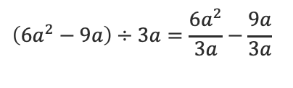





１ 式の乗法，除法
多項式と単項式の除法
P.13-
例
3
多項式 $÷$ 単項式 ①
$$\left(6a^{2}−9a\right)÷3a=\frac{6a^{2}}{3a}−\frac{9a}{3a}$$
$$\left(A+B\right)÷C$$
$$=2a−3$$
$$=\frac{A}{C}+\frac{B}{C}$$
例
4
単項式 $÷$ 多項式 ②
$$\left(2x^{2}+4xy\right)÷\frac{2}{3}x=(2x^{2}+4xy)×\frac{3}{2x}$$
$$=2x^{2}×\frac{3}{2x}+4xy×\frac{3}{2x}$$
$$\frac{2}{3}x=\frac{2x}{3}$$
$$=3x+6y$$
問
2
次の計算をしなさい。
1
$$\left(5x^{2}−10x\right)÷5x$$
3
$$\left(6ax+3ay\right)÷(−3a)$$
（ ）
（ ）
4
$$\left(−12a^{2}b+4ab^{2}\right)÷\left(−4ab\right)$$
5
$$\left(6xy−4xy^{2}\right)÷\frac{2}{5}y$$
（ ）
（ ）
6
$$\left(−10x^{2}+x\right)÷\frac{x}{2}$$
8
$$\left(15x^{2}y−10xy^{2}\right)÷\frac{5}{2}xy$$
（ ）
（ ）

Slide 5

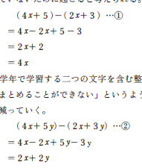

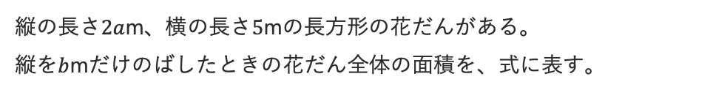

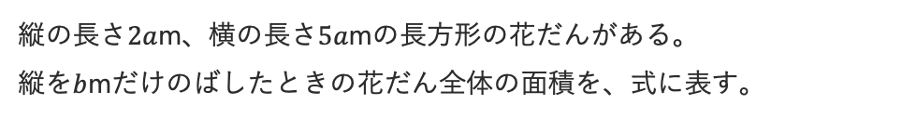
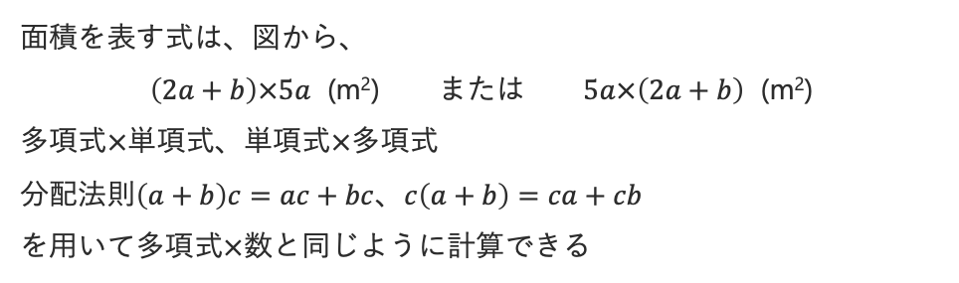
１ 式の乗法、除法
多項式と単項式の乗法
P.12-
復習
縦の長さ$2a$m、横の長さ$5$mの長方形の花だんがある。
縦を$b$mだけのばしたときの花だん全体の面積を、式に表す。
$\left(2a+b\right)×5$ (m²)
ひろげよう
縦の長さ$2a$m、横の長さ$5a$mの長方形の花だんがある。
縦を$b$mだけのばしたときの花だん全体の面積を、式に表す。
$$5a$$
$$2a$$
$$b$$
面積を表す式は、図から、
$\left(2a+b\right)×5a$ (m²) または $5a×\left(2a+b\right)$ (m²)
多項式$×$単項式、単項式$×$多項式
分配法則$\left(a+b\right)c=ac+bc$、$c\left(a+b\right)=ca+cb$
を用いて多項式$×$数と同じように計算できる

Slide 6
















１ 式の乗法、除法
多項式と単項式の乗法
P.12-
例
1
多項式$×$単項式
$$\left(2a+b\right)×5a$$
$$=2a×5a+b×5a$$
$$\left(2a+b\right)×5a$$
$$=10a^{2}+5ab$$
例
2
単項式$×$多項式
$$−6x\left(x−2y\right)$$
$$=−6x×x+(−6x)×(−2y)$$
$$−6x(x−2y)$$
$$=−6x^{2}+12xy$$
問
1
次の計算をしなさい。
1
$$\left(2x+y\right)×7x$$
2
$$\left(3a−b\right)×4a$$
（ ）
（ ）
3
$$\left(5a−6b\right)×(−2b)$$
4
$$4x\left(2x−1\right)$$
（ ）
（ ）
5
$$2x\left(x+3y\right)$$
6
$$−3a\left(8a+7b\right)$$
（ ）
（ ）

Slide 7







１ 式の乗法、除法
多項式と単項式の除法
P.13-
例
3
多項式$÷$単項式①
$$\left(6a^{2}−9a\right)÷3a=\frac{6a^{2}}{3a}−\frac{9a}{3a}$$
$$\left(A+B\right)÷C$$
$$=2a−3$$
$$=\frac{A}{C}+\frac{B}{C}$$
例
4
単項式$÷$多項式②
$$\left(2x^{2}+4xy\right)÷\frac{2}{3}x=(2x^{2}+4xy)×\frac{3}{2x}$$
$$=2x^{2}×\frac{3}{2x}+4xy×\frac{3}{2x}$$
$$\frac{2}{3}x=\frac{2x}{3}$$
$$=3x+6y$$
問
2
次の計算をしなさい。
1
$$\left(5x^{2}−10x\right)÷5x$$
2
$$\left(8a^{2}−2a\right)÷2a$$
（ ）
（ ）
3
$$\left(6ax+3ay\right)÷(−3a)$$
4
$$\left(−12a^{2}b+4ab^{2}\right)÷\left(−4ab\right)$$
（ ）
（ ）
5
$$\left(6xy−4xy^{2}\right)÷\frac{2}{5}y$$
6
$$\left(−10x^{2}+x\right)÷\frac{x}{2}$$
（ ）
（ ）

Slide 9
１ 式の乗法、除法
多項式と単項式の除法
P.13-
例
3
多項式$÷$単項式①
$$\left(6a^{2}−9a\right)÷3a=\frac{6a^{2}}{3a}−\frac{9a}{3a}$$
$$\left(A+B\right)÷C$$
$$=2a−3$$
$$=\frac{A}{C}+\frac{B}{C}$$
例
4
単項式$÷$多項式②
$$\left(2x^{2}+4xy\right)÷\frac{2}{3}x=(2x^{2}+4xy)×\frac{3}{2x}$$
$$=2x^{2}×\frac{3}{2x}+4xy×\frac{3}{2x}$$
$$\frac{2}{3}x=\frac{2x}{3}$$
$$=3x+6y$$

Slide 10










１ 式の乗法、除法
多項式と単項式の乗法
P.13-
問
1
次の計算をしなさい。
1
$$\left(2x+y\right)×7x$$
2
$$\left(3a−b\right)×4a$$
（ ）
（ ）
3
$$\left(5a−6b\right)×(−2b)$$
4
$$4x\left(2x−1\right)$$
（ ）
（ ）
5
$$2x\left(x+3y\right)$$
6
$$−3a\left(8a+7b\right)$$
（ ）
（ ）
7
$$−2x\left(−3x+2y\right)$$
8
$$\left(x−3y−2\right)×4x$$
（ ）
（ ）
9
$$−3x\left(4x−3y+2\right)$$
$$3a\left(−a+2b−1\right)$$
（ ）
（ ）
10

Slide 11






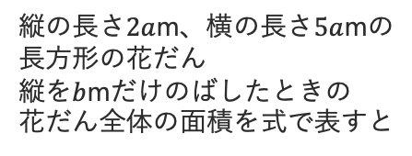











１ 式の乗法、除法
多項式と単項式の乗法
P.12-
縦の長さ$2a$m、横の長さ$5a$mの長方形の花だん
縦を$b$mだけのばしたときの 花だん全体の面積を式で表すと
例
1
多項式$×$単項式
$$\left(2a+b\right)×5a$$
$$=2a×5a+b×5a$$
$$5a$$
$$=10a^{2}+5ab$$
$$2a$$
$$\left(2a+b\right)×5a$$
$$b$$
例
2
単項式$×$多項式
$$−6x\left(x−2y\right)$$
$$=−6x×x+(−6x)×(−2y)$$
$$=−6x^{2}+12xy$$
$$−6x(x−2y)$$
問
1
次の計算をしなさい。
3
$$\left(5a−6b\right)×(−2b)$$
1
$$\left(2x+y\right)×7x$$
（ ）
（ ）
7
$$−2x(−3x+2y)$$
$$3a\left(−a+2b−1\right)$$
（ ）
（ ）
10

Slide 12

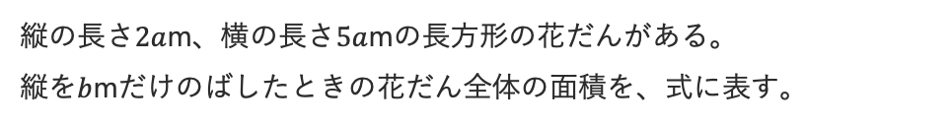



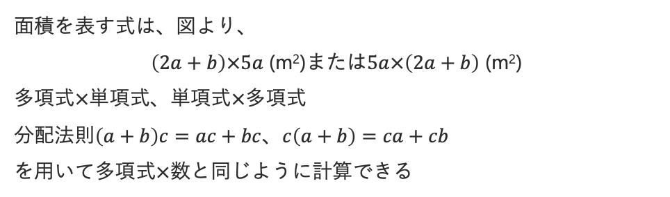








１ 式の乗法、除法
多項式と単項式の乗法
P.12-
縦の長さ$2a$m、横の長さ$5a$mの長方形の花だんがある。
縦を$b$mだけのばしたときの花だん全体の面積を、式に表す。
$$5a$$
$$2a$$
$$b$$
面積を表す式は、図より、
$\left(2a+b\right)×5a$ (m²)または$5a×\left(2a+b\right)$ (m²)
多項式$×$単項式、単項式$×$多項式
分配法則$\left(a+b\right)c=ac+bc$、$c\left(a+b\right)=ca+cb$
を用いて多項式$×$数と同じように計算できる
例
1
多項式$×$単項式
$$\left(2a+b\right)×5a$$
$$=2a×5a+b×5a$$
$$\left(2a+b\right)×5a$$
$$=10a^{2}+5ab$$
例
2
単項式$×$多項式
$$−6x\left(x−2y\right)$$
$$=−6x×x+(−6x)×(−2y)$$
$$−6x(x−2y)$$
$$=−6x^{2}+12xy$$

Slide 13








１ 式の乗法、除法
多項式と単項式の除法
P.13-
問
2
次の計算をしなさい。
1
$$\left(5x^{2}−10x\right)÷5x$$
2
$$\left(8a^{2}−2a\right)÷2a$$
（ ）
（ ）
3
$$\left(6ax+3ay\right)÷(−3a)$$
4
$$\left(−12a^{2}b+4ab^{2}\right)÷\left(−4ab\right)$$
（ ）
（ ）
5
$$\left(6xy−4xy^{2}\right)÷\frac{2}{5}y$$
6
$$\left(−10x^{2}+x\right)÷\frac{x}{2}$$
（ ）
（ ）
7
$$\left(3x^{2}+6xy\right)÷\left(−\frac{3}{4}x\right)$$
8
$$\left(15x^{2}y−10xy^{2}\right)÷\frac{5}{2}xy$$
（ ）
（ ）

